Slide 1
NIEMI PALVELUT OY ja SAMK MUUTTO-OHJE henkilökunnan kolmelle muuttolaatikolle, työtuoleille ja näytöille 24.3.2017
SAMK-kampus Pori

Slide 2
Muuton aikataulusta
Muuttolaatikoita 3 kpl/ työntekijä jaetaan
Tiilimäellä ja Tiedepuistossa 5.4. alkaen
Samaan aikaan annetaan muuttotarrat.
Muuttolaatikoita ja muuttotarroja jaetaan tiimien muuttovastaaville ns. yhteisiä tavaroita varten välittömästi.
Tiimien muutto uudelle kampukselle tapahtuu 8.5.- 22.5. välisenä aikana. Ensin muuttavat opintoasiaintoimisto, KV-toimisto ja helpdesk. Tarkemmat tiimikohtaiset muuttopäivät annetaan huhtikuun toisella viikolla.
Muuttolaatikot pitää olla pakattuna ja tarroitettuna
Tiilimäellä viimeistään 8.5.
Tiedepuistossa viimeistään 5.5.
Työtuolit pitää olla merkittynä sekä Tiilimäellä että Tiedepuistossa
mahdollisimman pian, viimeistään 31.3.

Slide 3
Muuttotarrat
Muuttotarroja on kuutta eri väriä. Jokaiselle kerrokselle on oma väri.
Ohessa kerrosvärit.
Muuttotarrat kiinnitetään laatikoiden pitkälle sivulle, yksi tarra / laatikko. Työtuolit tarroitetaan dian 5 ohjeen mukaan.
Tarraan merkitään mustalla permanent-tussilla selvästi kerros, sen alueen koodi johon muutat sekä oma nimi.
Alueen koodi löytyy Jari Lahden 3.2.2017 lähettämästä tiimien sijoittumissuunnitelmasta ( esim. A4A = A-osa, neljäs kerros, A-lohko)
Muuttotarroja saa vahtimestareilta.

Slide 4

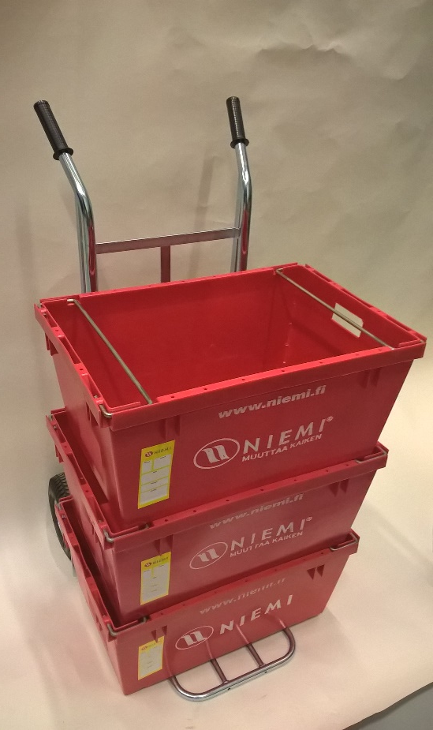
Muuttolaatikot, 3 kpl
Muuttolaatikoiden oikea pakkaustapa
Muuttolaatikoita pakattaessa on huomioitava, ettei niitä pakata liian täyteen: täytä laatikko vain sen kantokahva-aukkoon asti.
Pakattuja laatikoita pinotaan enintään 3 kpl päällekkäin.
Muuttolaatikkopinon päällimmäistä laatikkoa ei pidä pakata liian täyteen; näin päällä olevat tavarat eivät putoa, kun laatikkopinoa kallistetaan esim. nokkakärryille. Irtonaisia papereita ei kannata jättää päällimmäiseksi, ettei esim. tuuli vie niitä. Muuttolaatikoissa ei ole kansia.
Mikäli muutettavana on tavaraa, joka ei kooltaan tai muodoltaan mahdu muuttolaatikkoon, ota yhteys vahtimestariin.
Jokainen teippaa muuttotarrat muuttolaatikoihin laatikon pitkälle sivulle. Laatikoita pinottaessa on hyvä tarkistaa, että merkinnät jäävät näkyviin samalle puolelle pinoa.
Muuttolaatikot pitää olla pakattuna ja tarroitettuna
Tiilimäellä viimeistään 8.5.
Tiedepuistossa viimeistään 5.5.

Slide 5
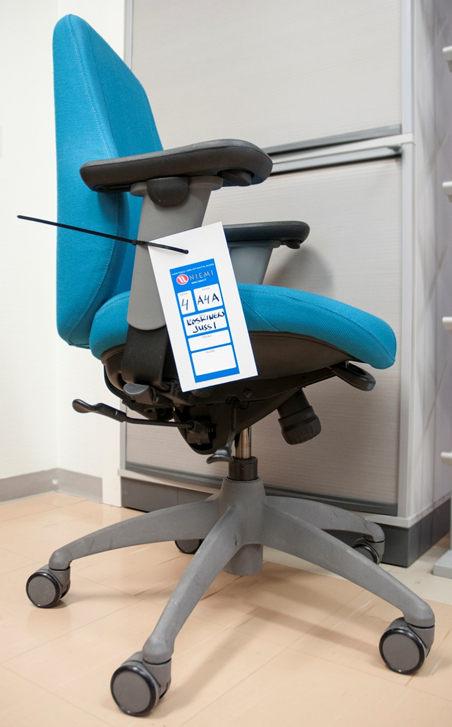
Työtuolit
Jokaisen oma työtuoli siirtyy uudelle
Kampukselle. Koska tekstiilipintaisiin
työtuoleihin on hankala kiinnittää
muuttotarroja, merkitään tuolit
seuraavasti:
Kiinnitä täytetty muuttotarra
muovialustaan ja sen jälkeen kiinnitä
muovialusta nippusiteellä työtuolin
oikeaan kädensijaan. Muovialustaa
käytetään sen takia, että tarra ei irtoaisi
muutossa.
Älä käytä omia nippusiteitä tai
muovialustoja. Vahtimestarit jakavat
oikeat tarvikkeet.
Jos työtuolisi on rikki, ota yhteyttä
vahtimestariin.
Työtuolit pitää olla merkittynä sekä
Tiilimäellä että Tiedepuistossa
viimeistään 31.3.

Slide 6
Tietokoneen näytöt ym.
ICT-palvelut merkitsee tietokoneiden näytöt, telakan ja
näppäimistön sekä mahdolliset ergonomiavälineet.
Henkilökunnan ei tarvitse tässä asiassa tehdä
mitään.
Muuttoliike Niemi siirtää näytöt, telakan ja näppäimistön uudelle
kampukselle jokaisen työpisteeseen.
Jokainen muuttaa itse läppärinsä, latausjohdon ja hiiren.
Mahdolliset ICT-kysymykset sähköpostilla Timo Rinteelle
timo.rinne(at)samk.fi

